Slide 1
TecnologÍa para Padres MÓdule 5
APLICACIÓN MÓBIL DEL DISTRITO ESCOLAR UNIFiCADO DE STOCKToN y Peachjar (DURAzNO)

Slide 2
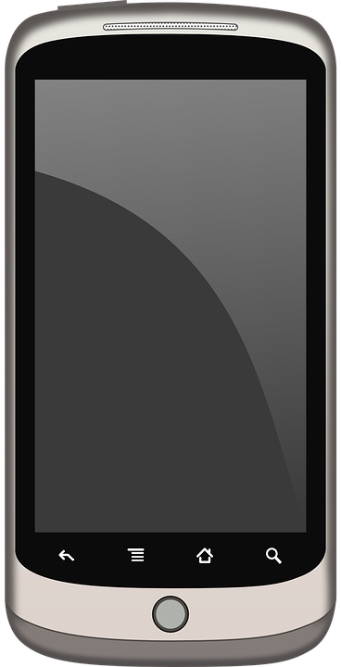
Agenda
Que es una aplicacion ?
Como bajar Aplicaciones
Tienda de Aplicaciones
Tienda de jugar de Google
SUSD App
Peachjar (Durazno)
Repaso
Preguntas
Encuesta
Materiales necesitados:
Dispositivo habilitado
para Wi-Fi
- Lápiz
- Papel

Slide 3
¿Qué es una aplicación?
Una aplicación (app) es un programa de software que se puede descargar a un teléfono, tableta, computadora o dispositivo electrónico para cumplir una función específica.
Ejemplos de algunas aplicaciones son:
Aplicación Zoom: inicio de sesión para reuniones y presentaciones Aplicación de Google: búsqueda
Aplicación del SUSD - Próximos eventos, anuncios, interacción escolar
Aplicación de Facebook: iniciar sesión en Facebook

Slide 4
Cómo descargar aplicaciones TIENDA DE ApLICACIONES
1. Busque la tienda de Aplicaciones (App Store) en su dispositivo
2. Busque en la App Store el sitio de "Stockton Unified"
3. Descargue la aplicación en su dispositivo y espere a que se instale (automáticamente)
4. Abra la aplicación Stockton Unified para poder dar uso.
5. Repita el mismo proceso para cualquier aplicación que desee descargar
en sus dispositivos

Slide 5
Cómo descargar aplicaciones DE Google PLAY STORE
1. Encuentre Play Store en tu dispositivo.
2. Busque "Stockton Unified" en Play Store.
3. Descargue la aplicación en su dispositivo y espere a que se instale (automáticamente)
4. Abra la aplicación Stockton Unified para usar
5. Repita el mismo proceso para cualquier aplicación que desee descargar
en sus dispositivos

Slide 6
SUSD App
Tómese su tiempo para hacer clic y explorar las diferentes partes de la aplicación. Juntos tomaremos unos minutos para responder cualquier pregunta.

Slide 7
APLICACIÓN DE SUSD
Noticias: este botón muestra los próximos eventos que los padres deben conocer.
COVID-19: proporciona a los padres la información COVID más actualizada del SUSD
ParentVUE: los padres inician sesión para comprobar el progreso de sus estudiantes en el salón de clase
La aplicación del SUSD tiene mucha información, recursos y conectividad disponible para familias y miembros de la comunidad que se pueden explorar. La aplicación es gratuita y se puede navegar fácilmente con práctica.

Slide 8
APLICACIÓN DE SUSD
Calendario: muestra un calendario de los próximos eventos en todo el distrito
LCAP: las partes interesadas del SUSD pueden conocer y proporcionar comentarios sobre los fondos del distrito

Slide 9
APLICACIÓN DE SUSD
Redes sociales: cuentas de redes sociales del SUSD para fotografías, folletos de eventos, actualizaciones y recursos del distrito
Recursos: el SUSD proporciona recursos para el personal del distrito, las familias y los miembros de la comunidad

Slide 10
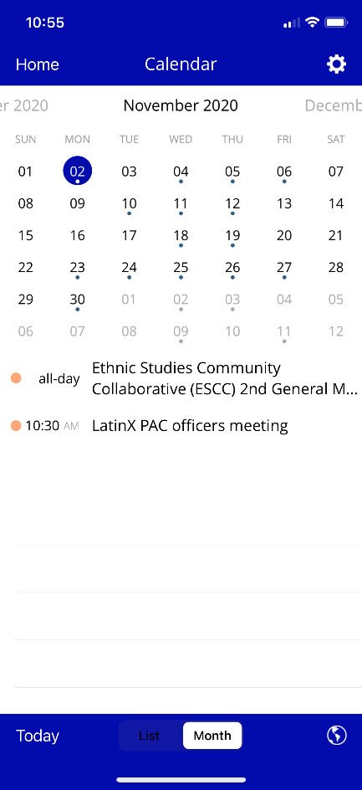
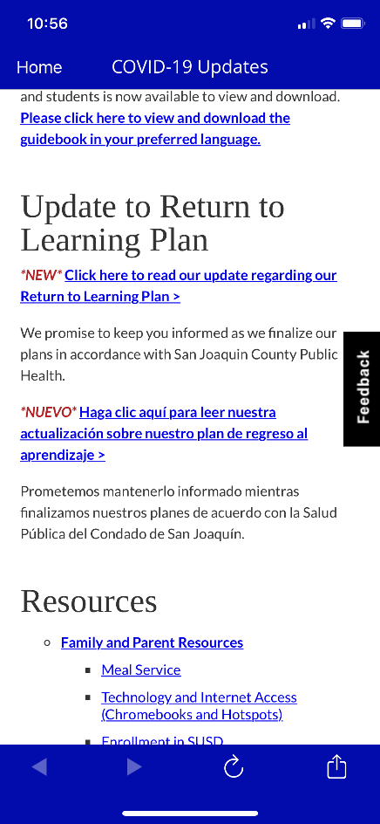
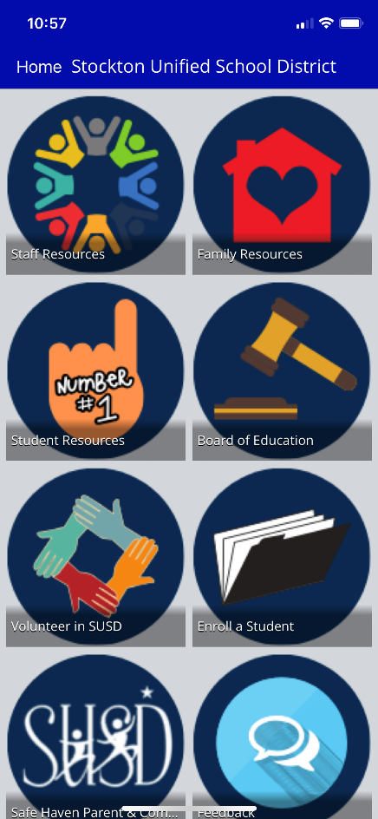
APLICACIÓN DE SUSD ContinuaciÓn

Slide 11
Peachjar
Peachjar es una plataforma digital que crea y facilita a que los distritos escolares comuniquen y distribuyan volantes y anuncios de eventos directamente a los padres. El uso de Peachjar ayuda a garantizar que la información proveniente de la escuela o de los socios comunitarios llegue a los padres eliminando la posibilidad de que se pierdan en el tránsito. Pros:
• Configúrelo y olvídelo
• Regístrese directamente a través del volante
• Se puede proporcionar información de contacto directo
• Sin papel (sostenible)
• Imprimible

Slide 12
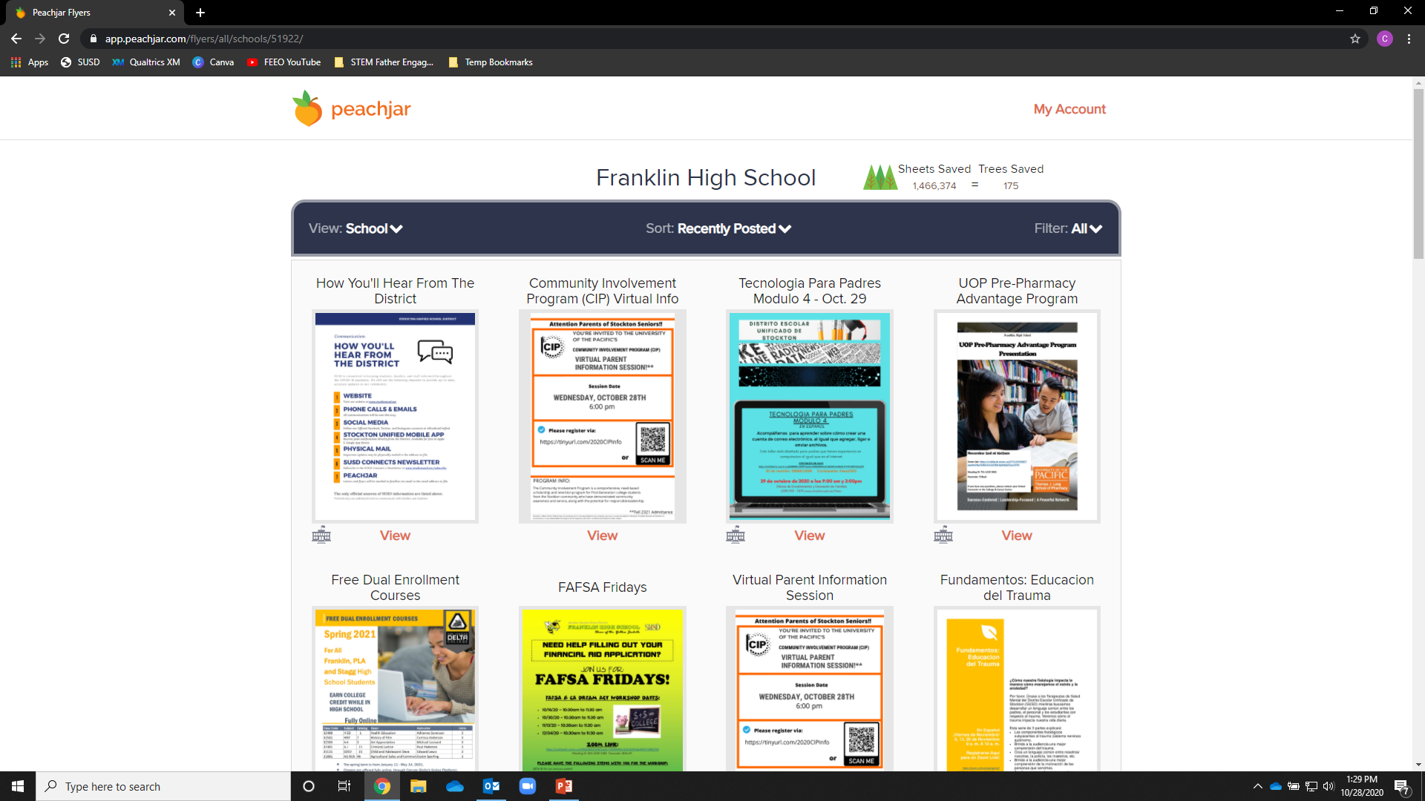
PEACHJAR (DURAzNO)

Slide 13
Preguntas

Slide 14
Repaso

Slide 15
encueSta
Tómese unos minutos para completar la encuesta de esta presentación. Las encuestas ayudan a mejorar futuras presentaciones y eventos.
¡Gracias!
-Oficina de envolvimiento y educación familiar

